Slide 1
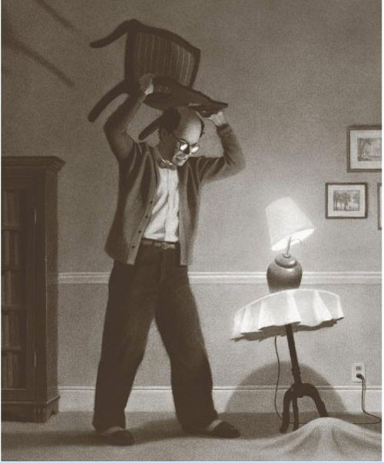

Slide 2
Aujourd’hui nous allons apprendre à décrire et analyser une image en respectant une routine de pensée et d’expression. Nous allons aussi apprendre de nouveaux mots.
Je vois
Je pense
Je me demande
Les mystères de Harris Burdick, Chris Van Allsburg

Slide 3
Je vois
Je pense
Je me demande

Slide 4
Je vois | Je vois… Une table - Un homme - Une chaise - Un homme qui tient (brandit) une chaise en l’air dans ses mains - Une lampe allumée avec un fil électrique branché - Une armoire - Des cadres accrochés au mur - Une ombre au mur - Un guéridon penché - un tapis - une bosse sur le tapis - quelque chose sous le tapis - c’est en noir et blanc (sépia)
Je pense | Je pense que… la lampe va tomber - c’est le soir - l’homme va casser la chaise sur la chose sous le tapis - l’homme a peur / l’homme est en colère ...
Je me demande | Je me demande… ce qu’il y a sous le tapis si l’homme a peur s’il est en colère s’il va écraser la chose si la lampe va tomber...

Slide 5
Aujourd’hui nous allons consolider notre maîtrise des mots que nous apprenons en les manipulant dans des phrases.

Slide 6
Aujourd’hui nous allons consolider notre maîtrise des mots que nous apprenons en les manipulant dans des phrases.
guéridon
moquette
colère
homme
chaise
lampe
objet
sombre
chose
étrange
soulever
attaquer
frapper
peur

Slide 7
Aujourd’hui nous allons apprendre à décrire et analyser une image en utilisant des mots qui organisent les phrases entre-elles. Nous allons aussi apprendre à réutiliser des mots connus.
Nous allons construire chacun 3 phrases qui décrivent ou expliquent l’image que nous avons déjà étudiée. Nous devons utiliser 1 connecteur de chaque colonne pour chaque phrase.
Pour commencer
D’abord
Tout d’abord
Dès que
En premier
Ensuite
Puis
En second
Après
Et
Enfin
Pour finir
En dernier
Pour conclure
Alors

Slide 8
Pour commencer
D’abord
Tout d’abord
Dès que
En premier
Ensuite
Puis
En second
Après
Et
Enfin
Pour finir
En dernier
Pour conclure
Alors

Slide 9
Aujourd’hui nous allons apprendre à débattre ensemble sur la proposition (titre et phrase) de l’auteur sur l’illustration que nous avons étudiée.
Puis nous allons imaginer et inventer la suite du texte à partir de cette phrase proposée par l’auteur. Nous travaillerons d’abord à l’oral, puis ensuite à l’écrit.

